Slide 1
Evangelium podle Matouše
Biblistika, 8. přednáška

Slide 2
úvod
Evangelium podle Matouše je odrazem prvního náboženského konfliktu mezi nově vzniklým křesťanstvím a židovstvím
Situace podobná té, které bude muset křesťanství čelit v konfliktu s islámem
Lze se z evangelia pro tuto situaci něčemu naučit?
I proto je například užitečné tento text studovat
Jazyk „správného“ náboženství je stejně univerzální jako jazyk hudby…

Slide 3
Andrew White, Wild Eagle
Love is my salvation My warmth through life's winter cold And love is more precious Than silver or gold
And love is our seasons The summer and the fall Love's a wild eagle Oh hear her call

Slide 4
And love is a gift that is given Never for granted to take Love's a wild eagle See the spiral she makes The spiral she makes
And love is a tall ship Sailing boundless skies Far off horizons To where her heart lies
And your love is healing An essence that's made In heaven's rose petals In god's everglades

Slide 5
And love is a gift that is given Never for granted to take Love's a wild eagle See the spiral she makes The spiral she makes Your love is everything Your love is all If ya hear the wild eagle follow Follow, follow, follow, follow her call Follow her call
Your love is healing An essence that's made From heaven's rose petals And god's everglades God's everglades

Slide 6
Autor, doba a místo vzniku
Biskup Papiáš…
Autorem není celník Matouš, ale řecky hovořící židokřesťan
Vznik v Sýrii (Antiochie?)
80.léta 1.století

Slide 7
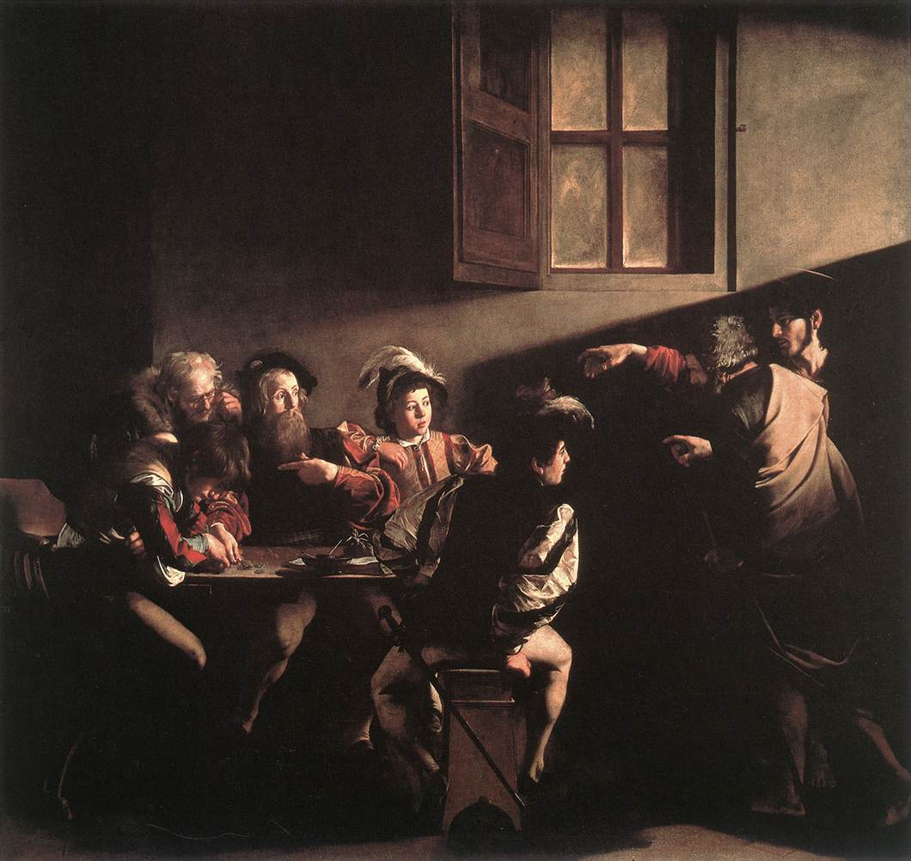

Slide 9
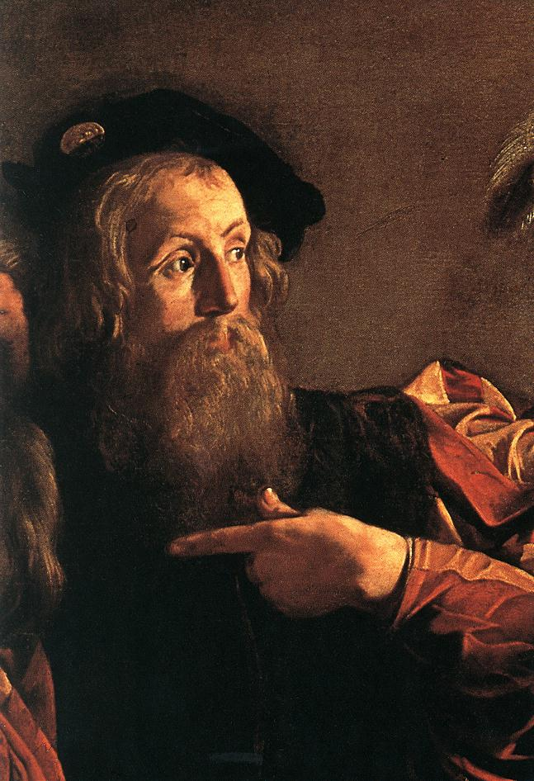
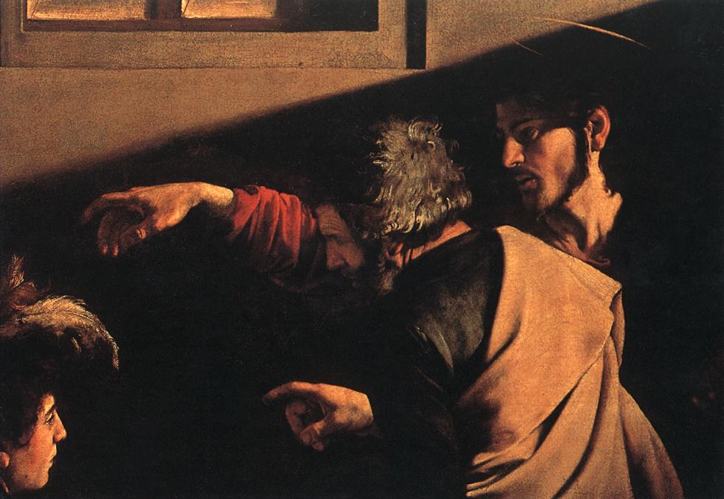

Slide 10
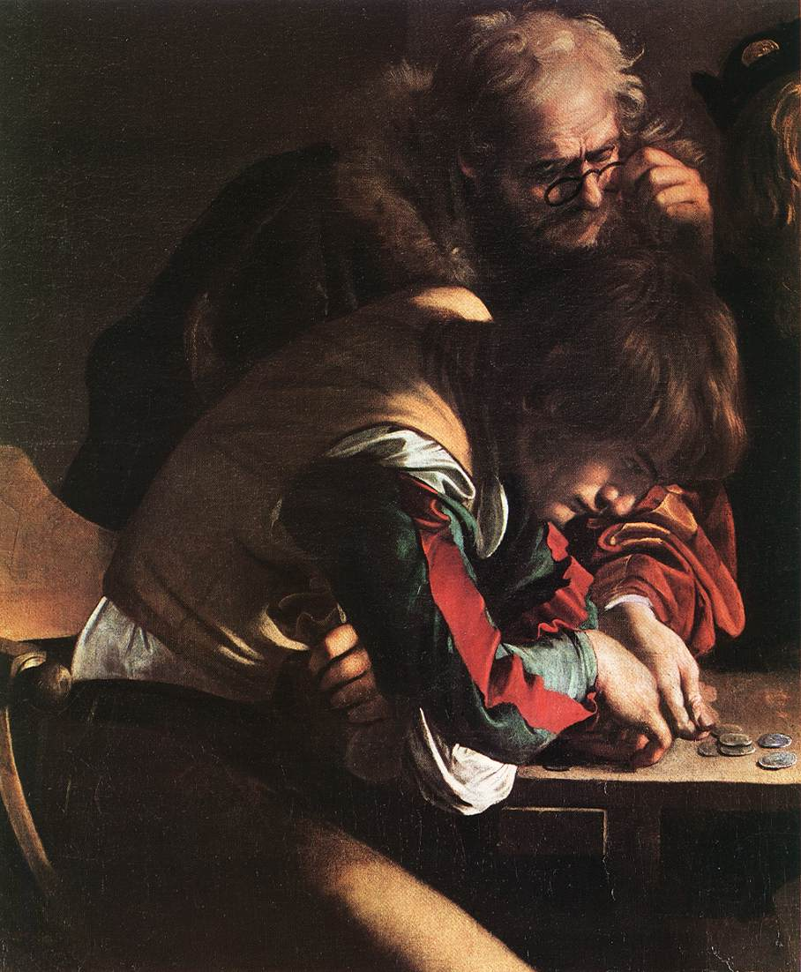
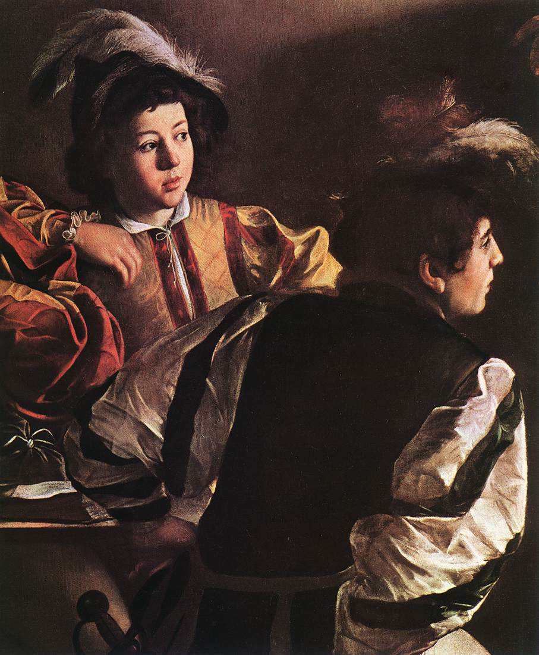

Slide 11
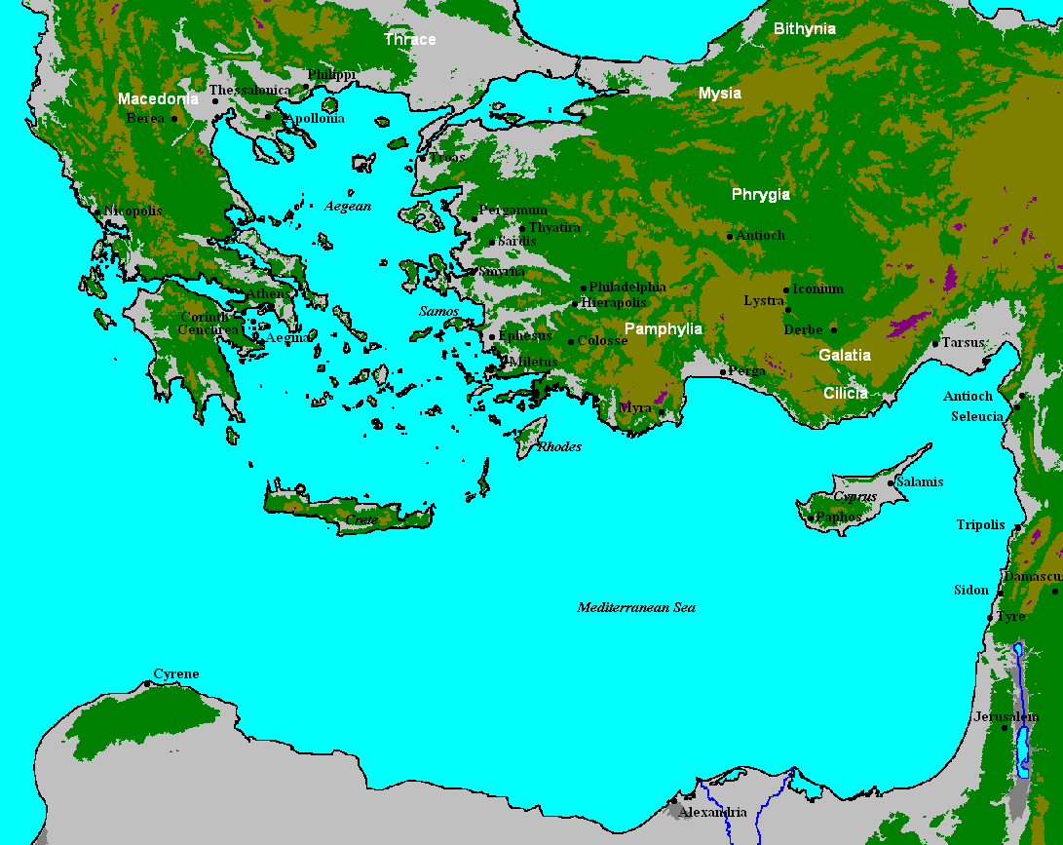

Slide 12
Důvod sepsání evangelia
28 ¹¹ Když se ženy vzdálily, někteří ze stráže přišli do města a oznámili velekněžím, co se všechno stalo.
¹² Ti se sešli se staršími, poradili se a dali vojákům značné peníze
¹³ s pokynem: "Řekněte, že jeho učedníci přišli v noci a ukradli ho, když jste spali.
¹⁴ A doslechne-li se to vladař, my to urovnáme a postaráme se, abyste neměli těžkosti."
¹⁵ Vojáci vzali peníze a udělali to tak, jak se jim řeklo. A ten výklad je rozšířen mezi židy až podnes.

Slide 13
Důvod sepsání evangelia
Popis Ježíšova života jako zjevení Boha pomocí SZ
Ježíš je SZ Mesiáš
Nikoli stát se, nýbrž být křesťan
Zvláštní postavení komunity – církve
Spor se židovstvím

Slide 14
Stavba evangelia
1. Vyprávění o Ježíšově původu (1,1-2,23)
2. Příprava Ježíšovy činnosti (3,1-4,11)
3. Ježíšovo působení v Galileji (4,12-18,35)
4. Ježíšovo působení v Judsku a Jeruzalémě (19,1-25,46)
5. Ježíšovo utrpení, smrt a vzkříšení (26,1-28,20)
NB: 5 velkých řečí

Slide 15
Teologie evangelia / hlavní rysy
Dějiny Izraele dosáhly v Ježíšovi cíle
Izraeli i všem národům nová šance
Církev nový Izrael
Nebeské království
Správné jednání

Slide 16
Teologie evangelia / stěžejní teologické prvky
Ježíš zaslíbený Mesiáš
Nová forma života: lepší spravedlnost
Církev pravý Izrael
Já jsem s vámi

Slide 17
závěr
Jedna italská terapeutická komunita pro lidi závislé na drogách měla jako svůj program prožívání Řeči na hoře, „Horského kázání“, přičemž nebylo důležité, zda je někdo křesťan nebo ne. Matoušovo evangelium je šancí pro nové budování našich společností. Ježíš totiž ukazuje cestu k pravému lidství.

Slide 18
Příklad důležitého textu
Dobrý pastýř a černá ovce

Slide 19
Když tvůj bratr zhřeší… (Mt 18,15-17)
¹⁵ Když tvůj bratr zhřeší,
jdi a pokárej ho mezi čtyřma očima;
dá-li si říci, získal jsi svého bratra.
¹⁶ Nedá-li si říci, přiber k sobě ještě jednoho nebo dva, aby 'ústy dvou nebo tří svědků byla potvrzena každá výpověď'.
¹⁷ Jestliže ani potom neuposlechne, oznam to církvi;
jestliže však neuposlechne ani církev,
ať je ti jako pohan nebo celník.

Slide 20
Mt 18: Magna charta komunity
Dva problémy, dvě otázky:
Jak bude komunita uspořádána? („Kdo je vlastně největší v království nebeském?“ 18,1)
Do jaké míry lze druhým odpouštět? („Pane, kolikrát mám odpustit svému bratru? Snad až sedmkrát?“ 18,21)
Celá kapitola je Ježíšovou odpovědí na tyto dvě otázky.
Ústřední myšlenka: kvalita komunity je dána jejím postojem k nejslabšímu.

Slide 21
Když tvůj bratr zhřeší… (Mt 18,15-17)
¹⁵ Když tvůj bratr zhřeší
(VEa.n de. a`marth,sh| Îeivj se.Ð o` avdelfo,j sou)
jdi a pokárej ho mezi čtyřma očima
(u[page e;legxon auvto.n metaxu. sou/ kai. auvtou/ mo,nou)
e;legxon, elenchein: 1) odkrýt; 2) dokázat, přesvědčit; 3) usvědčit, kárat; 4) trestat

Slide 22
Když tvůj bratr zhřeší… (Mt 18,15-17)
dá-li si říci, získal jsi svého bratra.
(eva,n sou avkou,sh|( evke,rdhsaj to.n avdelfo,n sou\)
avkou,sh, akouein: 1) slyšet, naslouchat; 2) vyslýchat; 3) slyšet na někoho, tedy souhlasit s ním, poslouchat ho; 4) vyslyšet; 5) slyšet s porozuměním, tedy chápat

Slide 23
Když tvůj bratr zhřeší… (Mt 18,15-17)
¹⁶ Nedá-li si říci, přiber k sobě ještě jednoho nebo dva, aby 'ústy dvou nebo tří svědků byla potvrzena každá výpověď'.
(eva.n de. mh. avkou,sh|( para,labe meta. sou/ e;ti e[na h' du,o( i[na evpi. sto,matoj du,o martu,rwn h' triw/n staqh/| pa/n r`h/ma\)
Dt 19,15: „Nepovstane jen jediný svědek proti někomu v jakémkoli zločinu, v jakémkoli prohřešku a při jakémkoli hříchu, jehož se někdo dopustil. Soudní výrok bude vynesen podle výpovědi dvou nebo tří svědků. “

Slide 24
Když tvůj bratr zhřeší… (Mt 18,15-17)
¹⁷ Jestliže ani potom neuposlechne, oznam to církvi;
(eva.n de. parakou,sh| auvtw/n( eivpe. th/| evkklhsi,a|\)
parakou,sh|, parakouein (para-akouein): přeslechnout ve významu 1) zaslechnout; 2) nevšimnout si; 3) neuposlechnout
srov. v.19 „shodnou-li se dva z vás“ (eva.n du,o sumfwnh,swsin evx u`mw/n)

Slide 25
Když tvůj bratr zhřeší… (Mt 18,15-17)
jestliže však neuposlechne ani církev,
(eva.n de. kai. th/j evkklhsi,aj parakou,sh|()
ať je ti jako pohan nebo celník.
(e;stw soi w[sper o` evqniko.j kai. o` telw,nhjÅ)
o` evqniko.j kai. o` telw,nhj, onen pohan a onen celník
(celník Matouš 10,3;
setník v Kafarnau 8,5nn; kananejská žena 15,21nn)

Slide 26
Ani jeden z těchto… (M 18,10)
¹⁰ Mějte se na pozoru, abyste nepohrdali ani jedním z těchto maličkých. Pravím vám, že jejich andělé v nebi jsou neustále v blízkosti mého nebeského Otce.
(~Ora/te mh. katafronh,shte e`no.j tw/n mikrw/n tou,twn\ le,gw ga.r u`mi/n o[ti oi` a;ggeloi auvtw/n evn ouvranoi/j dia. panto.j ble,pousi to. pro,swpon tou/ patro,j mou tou/ evn ouvranoi/jÅ)

Slide 27
Co myslíte? Má-li někdo sto ovcí… (Mt 18,12-14)
¹² Co myslíte? Má-li někdo sto ovcí a jedna z nich mu zabloudí, nenechá těch devadesát devět na horách a nejde hledat tu, která zabloudila?
¹³ A podaří-li se mu ji nalézt, amen, pravím vám, bude se z ní radovat víc než z těch devadesáti devíti, které nezabloudily.
¹⁴ Právě tak je vůle vašeho nebeského Otce, aby nezahynul ani jediný z těchto maličkých.
¹⁵ Když tedy tvůj bratr zhřeší, (VEa.n de. a`marth,sh| Îeivj se.Ð o` avdelfo,j sou)

Slide 28
Celkový kontext
Mějte se na pozoru, abyste nepohrdali… (v.10-11)
Co myslíte? Má-li někdo sto ovcí… (v.12-14)
Když tedy tvůj bratr proti tobě zhřeší… (v.15-17)
¹⁸ Amen, pravím vám, cokoli odmítnete na zemi, bude odmítnuto v nebi, a cokoli přijmete na zemi, bude přijato v nebi.
¹⁹ Opět vám pravím, shodnou-li se dva z vás na zemi v prosbě o jakoukoli věc, můj nebeský Otec jim to učiní.
²⁰ Neboť kde jsou dva nebo tři shromážděni ve jménu mém, tam jsem já uprostřed nich.
Pane, kolikrát mám odpustit svému bratru?... (v.21-35)

Slide 29
Kolikrát mám odpustit? (Mt 18,21-35)
Petr: 7x? Ježíš: 77x! (viz Gn 4, Kain a Lámech)
Služebník dluží pánovi 10 000 hřiven, pán mu je odpustí
Služebníkovi spoluslužebník dluží 100 denárů, on mu neodpustí
1 denár = denní mzda dělníka = asi 1000 Kč
1 hřivna = 6 000 denárů = 6 000 000 Kč
10 000 hřiven = 60 000 000 000 Kč (60 miliard!)
100 denárů = 100 000 Kč
Pán služebníkovi odpustil 60 miliard, on neodpustil 100 000…

Slide 30
